Slide 1
Cercle Ernest Renan
Ancrage des spiritualités alternatives
en France
Paris 12 juin 2025
Véronique Campion-Vincent

Slide 2
La conquête d’une légitimité.
1. distance chercheur, rationnel = vérité scientifique rumeurs irrationnel = pathologie sociale

Slide 3
La conquête d’une légitimité.
2. évolution de l’enfer des superstitions et des rumeurs vers le purgatoire des croyances et des symboles

Slide 4
La conquête d’une légitimité.
3. aujourd’hui
Rumeurs accèdent au paradis des savoirs,
voire des vérités .

Slide 5
Ces faits hétérodoxes
renvoient à des problèmes sociaux,
expriment des protestations
annoncent des changements radicaux de mentalité.

Slide 6
Les récits non officiels.
Ceux-ci font partie des rumeurs
Celles qui sont développées en histoires
sont les légendes urbaines.

Slide 7
100% Rumeurs
Fausses allégations
Croyances insolites
Rumeurs savantes
Rumeurs touristiques
Rumeurs alarmistes
Légendes urbaines
Classiques
Fables modernes
Récits édifiants
Glurges

Slide 8
Mes travaux
légendes de vols d’organes
théories du complot
Spiritualités alternatives

Slide 9
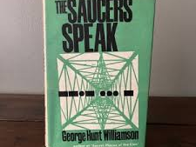
1954 The Saucers Speak George Hunt Williamson
A Documentary Report of Interstellar Communication by Radiotelegraphy

Slide 10

Festinger 1956 2022

Slide 11

GH Williamson
BROTHER PHILIP 1961

Slide 12
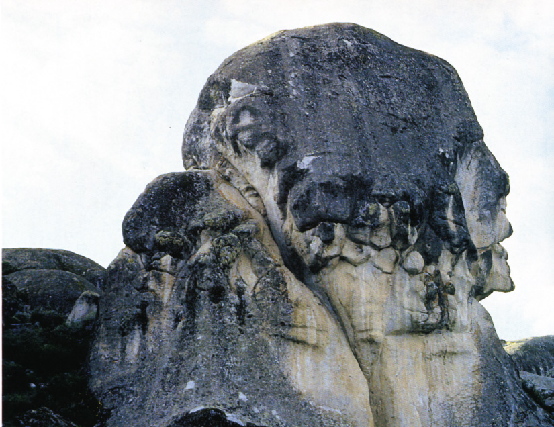
TETE HUMAINE SELON DANIEL RUZO MARKAWASI PEROU
Arístides Herrera Cuntti, CC BY-SA 3.0, https://commons.wikimedia.org/w/index.php?curid=1945073

Slide 13

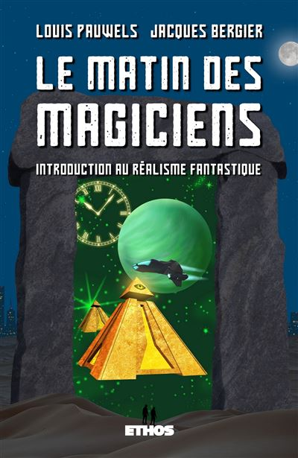
Matin des magiciens1960 et 2022

Slide 14
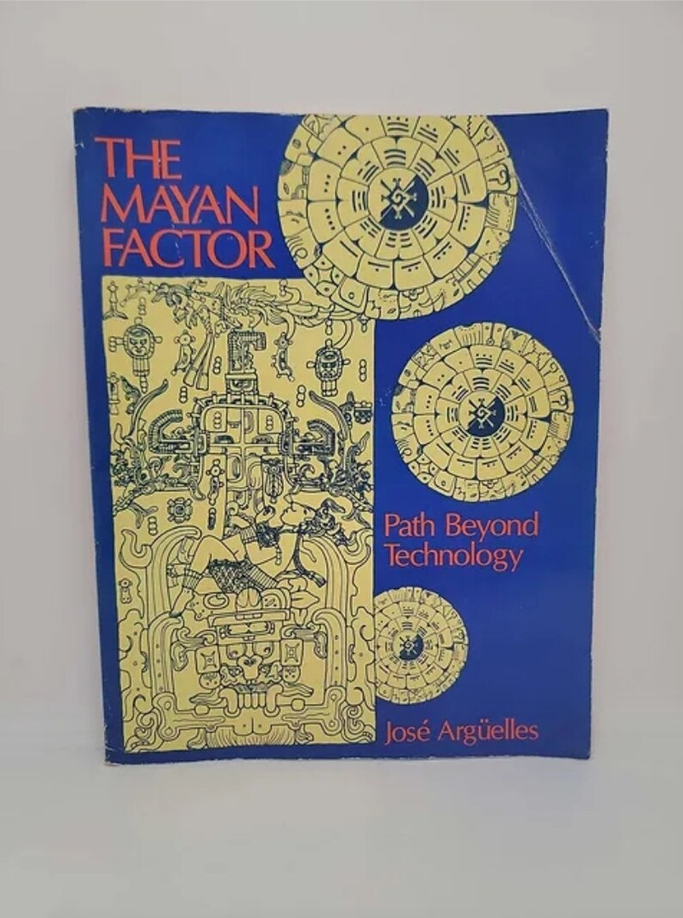
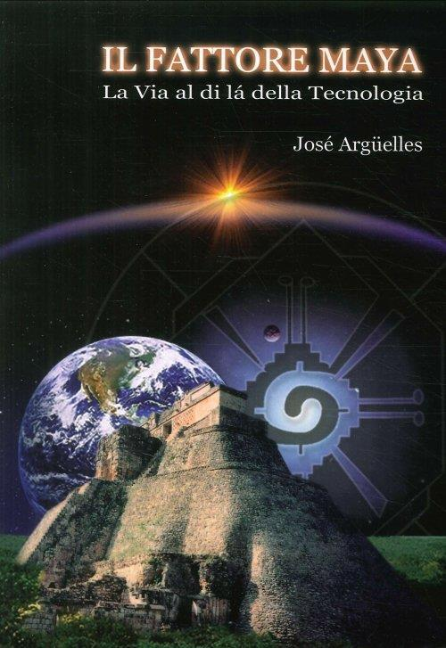
Jose Arguelles The Mayan Factor Path Beyond Technology 1987 1999

Slide 15
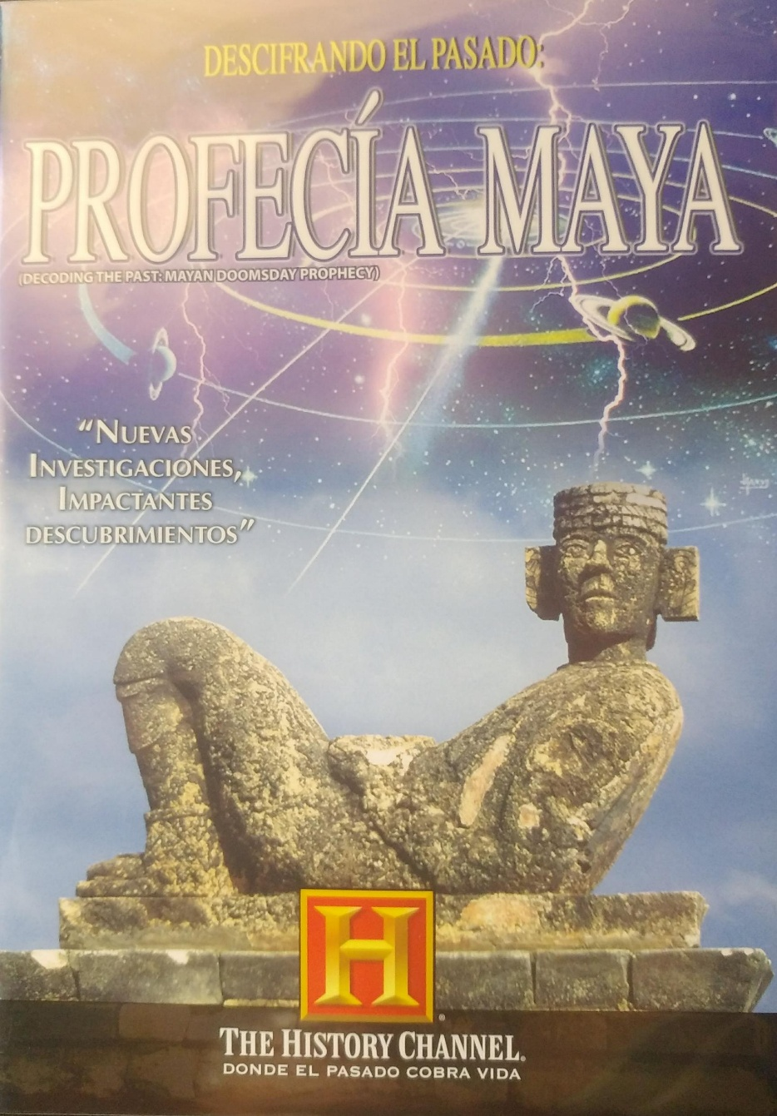
2006 Mayan Doomsday Prophecy

Slide 16
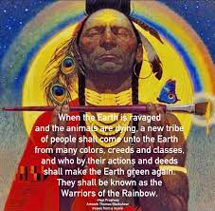
Face Book 2020 Prophecy

Slide 17
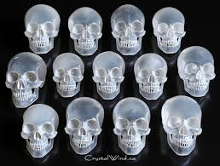

Slide 18


Héhapa Saka_Black Elk
Edition française
Edition américaine

Slide 19


Slide 20
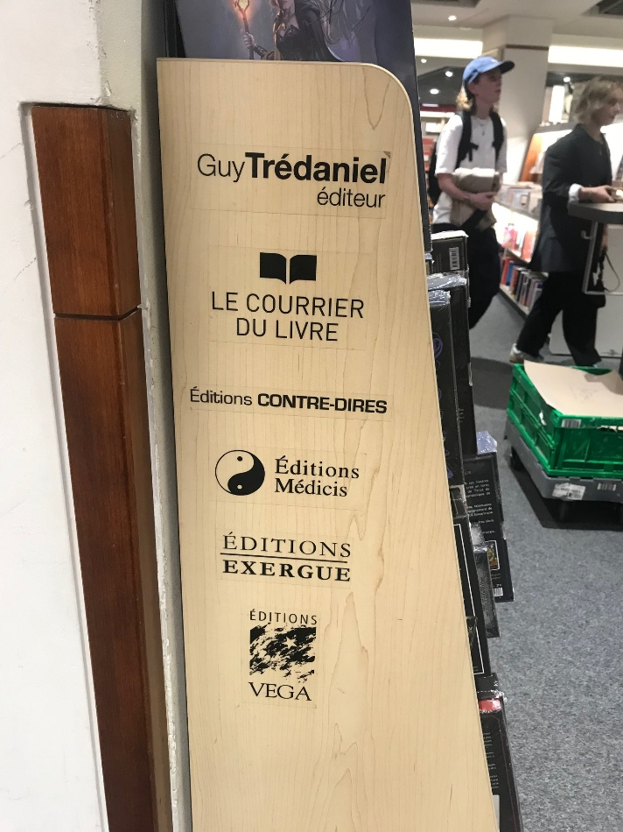
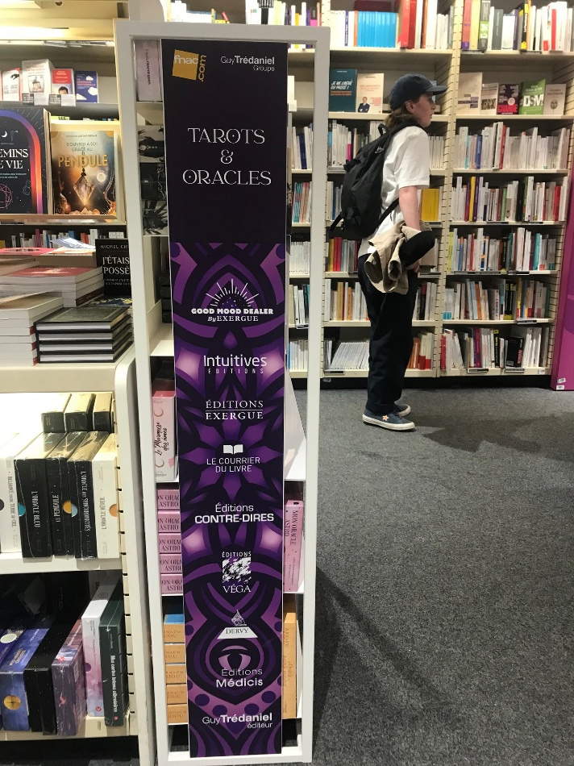
Trédaniel librairie FNAC

Slide 21


Slide 22

Affiche Exovision mars 2024

Slide 23

Reunion Deïmian juin 2025

Slide 24
